Slide 1



Oración MARTES 17
de DICIEMBRE
Curso 24-25

Slide 2
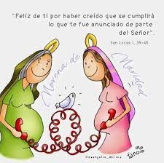
El próximo 22 de diciembre es el cuarto domingo de ADVIENTO.

Slide 3
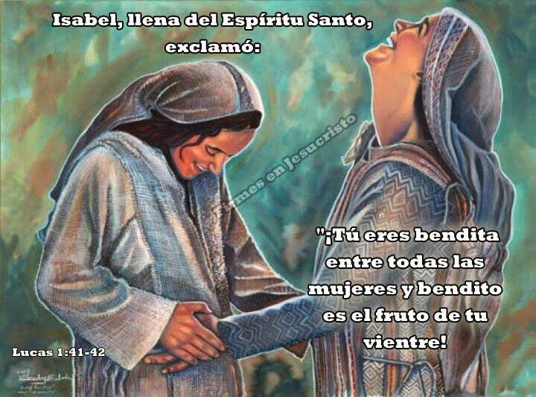
Durante estas cuatro semanas, recordamos la espera del Señor, una espera que vivió María, su Madre, y que hoy vivimos nosotros en medio de nuestras propias realidades.
El Adviento nos invita a ver con ojos compasivos, a abrir nuestro corazón al amor, a usar nuestras manos para servir y a caminar hacia aquellos que necesitan nuestra ayuda, siguiendo el hermoso ejemplo de María. Nos gustaría ser como María, mujer despierta, creyente, solidaria y en camino.
.

Slide 4
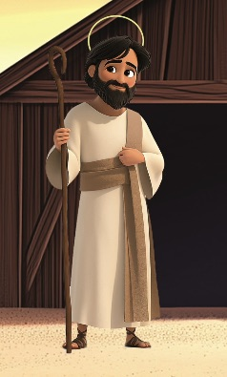
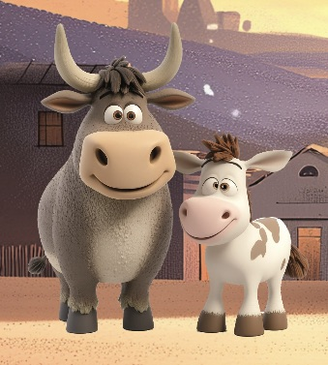
San José
La mula y el buey
ESCUCHA
https://youtu.be/527VmemmRuY?si=BMoLzUDf2_Z4osTk

